Slide 1




TRƯỜNG TIỂU HỌC THẠCH BÀN A
CHÀO MỪNG QUÝ THẦY CÔ
VỀ DỰ GIỜ THĂM LỚP
Môn Tiếng Việt lớp 3
BÀI VIẾT 2: EM CHUẨN BỊ ĐI KHAI GIẢNG (T3)
Giáo viên:
Lớp: 3

Slide 2
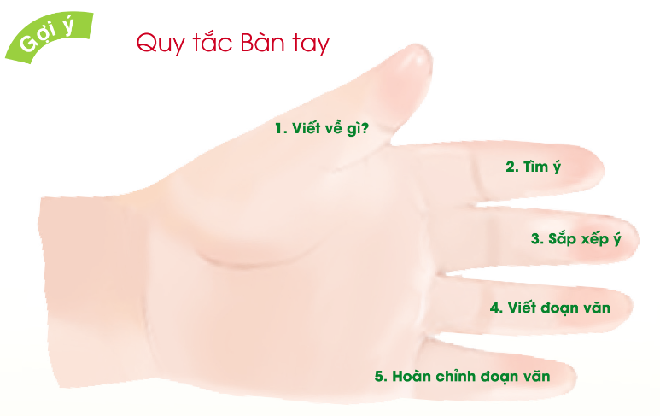
Thứ……ngày…..tháng…..năm…….
TIẾNG VIỆT
Bài viết 2: EM CHUẨN BỊ ĐI KHAI GIẢNG (T3)
1. Tìm hiểu về nội dung bài viết.
Em hãy viết một đoạn văn kể về việc em chuẩn bị đi khai giảng.
2. Tìm hiểu về quy tắc bàn tay.
1. Viết về gì?
2. Tìm ý
3. Sắp xếp ý
4. Viết đoạn văn.
5. Hoàn chỉnh đoạn văn.

Slide 3
Thứ……ngày…..tháng…..năm…….
TIẾNG VIỆT
Bài viết 2: EM CHUẨN BỊ ĐI KHAI GIẢNG (T3)
3. Viết đoạn văn.
Em hãy viết một đoạn văn kể về việc em chuẩn bị đi khai giảng.
Bài tham khảo:
Thế là ngày mai em chính thức là học sinh lớp 3. Em tên là Nguyễn Thị Vân Anh. Để chuẩn bị cho buổi khai giảng ngày mai, em đã chuẩn bị đầy đủ mọi đồ dùng, sách vở quần áo trước khi tới trường. Bài tập và sách vở được em sắp xếp ngăn nắp vào balo. Quần áo được giặt sạch sẽ thơm tho treo trên mắc áo. Buổi sáng hôm đó em dậy từ rất sớm để tập thể dục, ăn sáng và mặc quần áo chỉnh tề trước khi được bố đèo tới trường. Em rất háo hức khi sắp được gặp lại bạn bè và thầy cô sau khoảng thời gian dài nghỉ được nghỉ.

Slide 4
Thứ……ngày…..tháng…..năm…….
TIẾNG VIỆT
Bài viết 2: EM CHUẨN BỊ ĐI KHAI GIẢNG (T3)
4. Chia sẻ bài viết trước lớp.
Chúng ta cùng nhau chia sẻ bài viết của mình trước lớp

Slide 5

XIN CHÂN THÀNH CẢM ƠN
QUÝ THẦY CÔ GIÁO VÀ CÁC EM
Notes:
5

